Slide 1



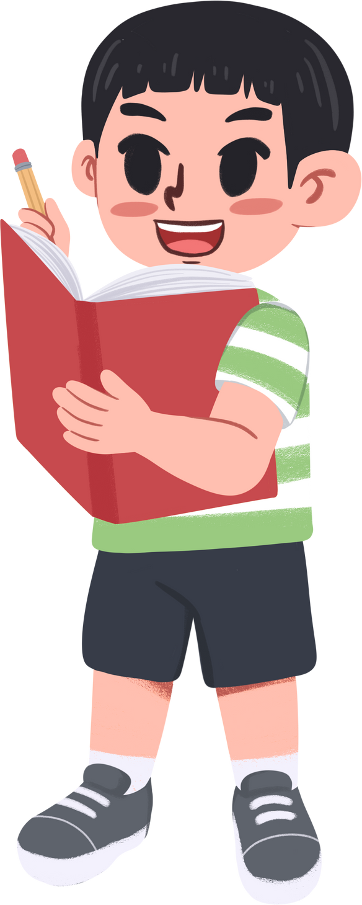




Slide 2


Slide 3
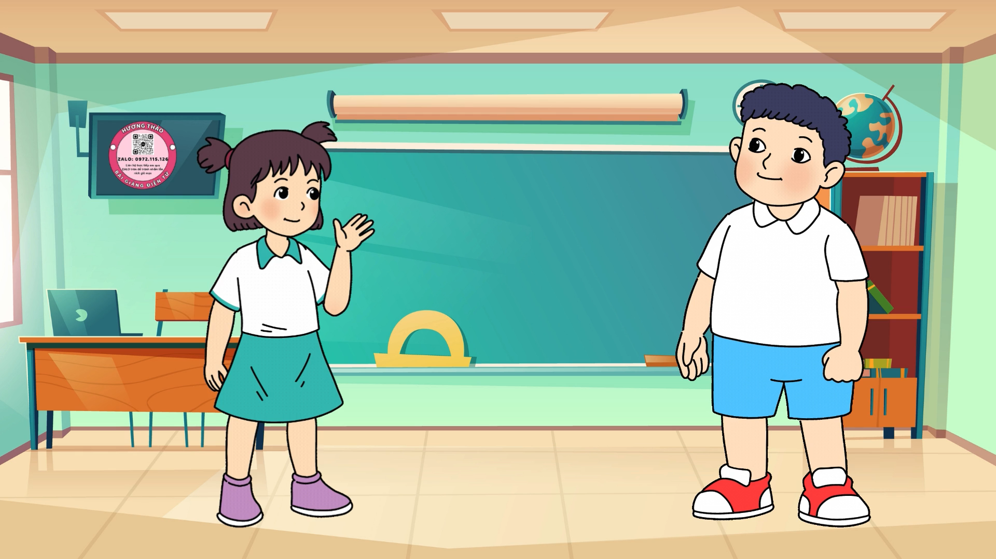

Slide 4






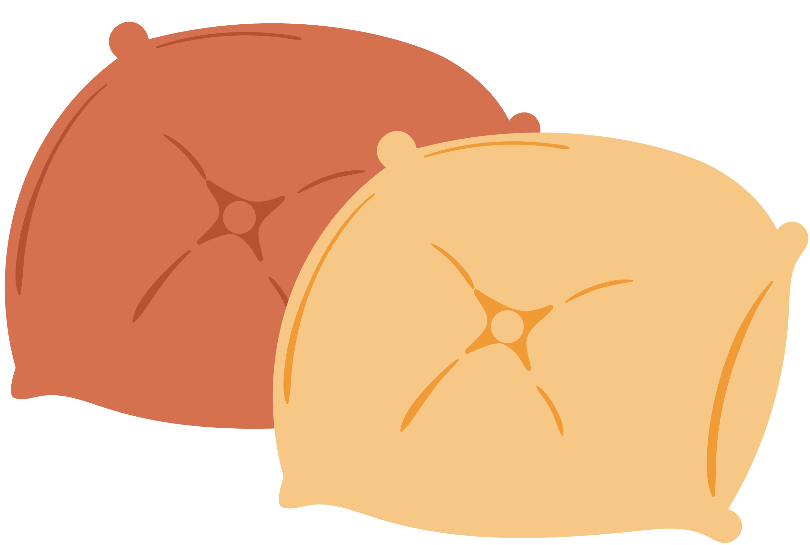

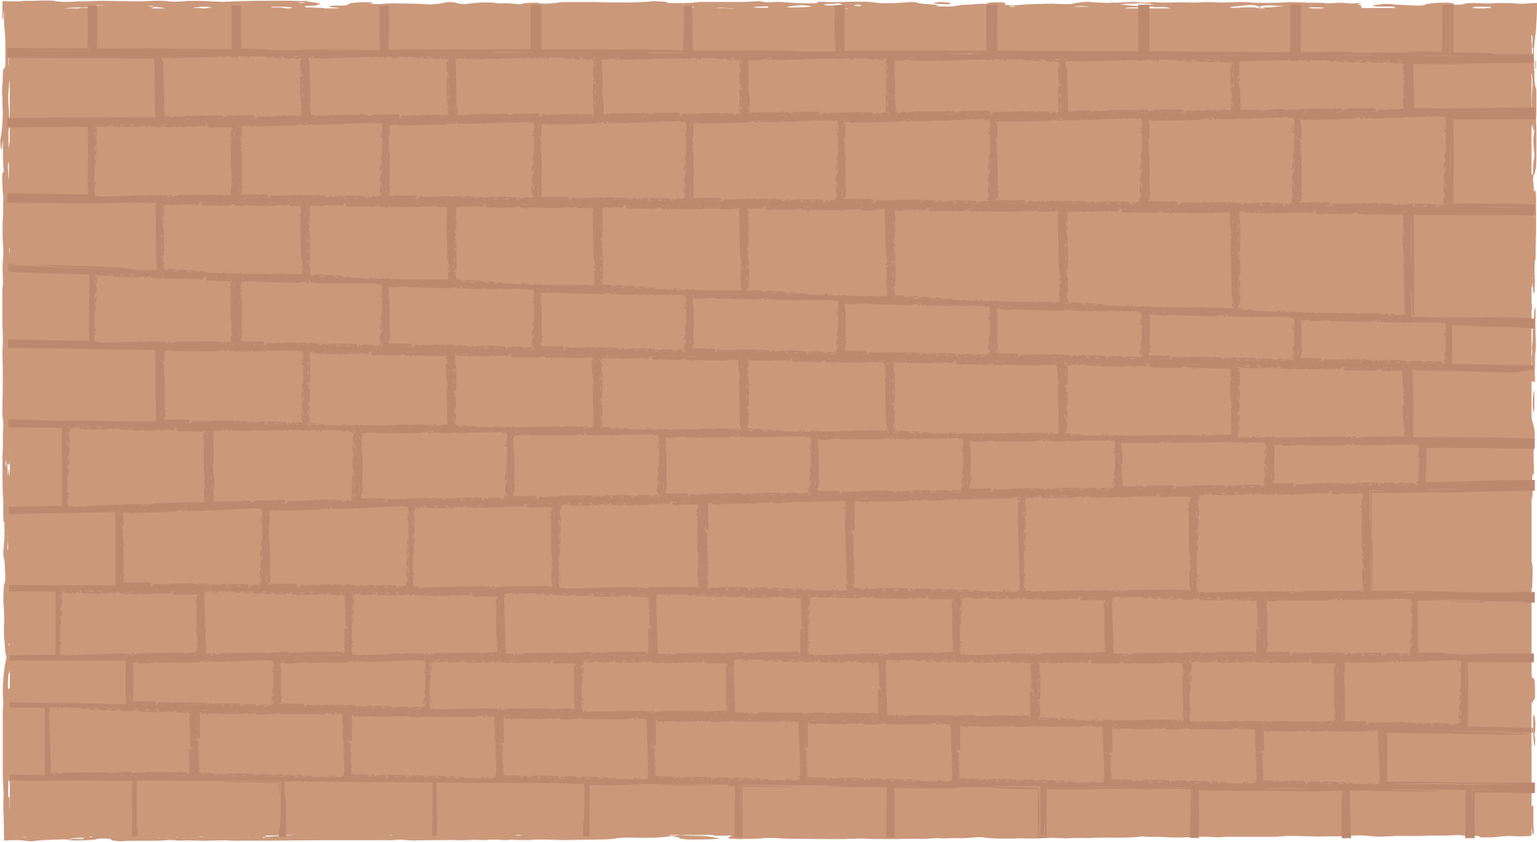

Slide 5








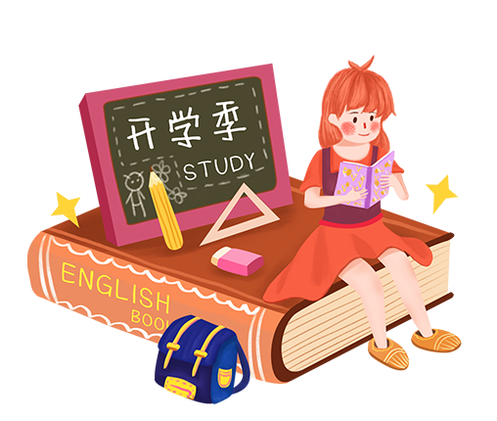
01

Slide 6




Đọc mẫu
TAI NGHE
TAY DÒ
MẮT DÕI

Slide 7

Lưu ý
Giọng kể chuyện, thay đổi ngữ điệu ở chỗ lời nói trực tiếp của các nhân vật.

Slide 8


Slide 9

Đọc mẫu
Khi quay trở lại trường sau kì nghỉ, các bạn hò reo vui sướng khi phát hiện ra một điều tuyệt vời. Đối diện với dãy lớp học, một căn phòng mới đã biến thành thư viện. Bên trong căn phòng có rất nhiều giá chất đầy những quyển sách đủ màu sắc. Trong phòng còn có cả bàn và ghế để các bạn có thể ngồi đọc sách ngay tại đó nữa.
Thầy hiệu trưởng nói:
- Đây là thư viện của các em. Các em có thể đọc bất kì quyển sách nào có ở đây. Cứ thoải mái vào thư viện khi nào thấy thích. Nếu muốn, các em có thể mượn sách về nhà đọc. Nhưng đọc xong thì phải trả lại nhé. Nếu ở nhà có sách gì các em muốn bạn khác cùng đọc, hãy mang đến đây. Bây giờ thì đọc thật nhiều sách vào.
Thế là tất cả các học sinh có mặt ở đó đều cùng vào thư viện. Các bạn sôi nổi chọn sách cho mình rồi mang ra ghế đọc. Nhưng ghế chỉ đủ cho một nửa số học sinh thôi. Những bạn còn lại đành phải đứng đọc. Quang cảnh thư viện lúc này hệt như một toa tàu điện đông đúc với những hành khách đứng ngồi để đọc sách, trông đến là ngộ.
Từ hôm đó, bạn nào đến trường cũng háo hức ghé vào thư viện. Ai cũng vui lắm.

Slide 10

Khổ 1: Từ đầu đến ngay tại đó nữa.
Khổ 2: Tiếp theo cho đến thật nhiều sách vào.
Khổ 3: Còn lại.

Slide 11

thoải mái
lớp học
sôi nổi
một nửa
quang cảnh

Slide 12

Nếu ở nhà có sách gì/ các em muốn bạn khác cùng đọc,/ hãy mang đến đây//.
Quang cảnh thư viện lúc này hệt như một toa tàu điện đông đúc/ với những hành khách đứng ngồi để đọc/ quang cảnh trông thật ngộ//.

Slide 13

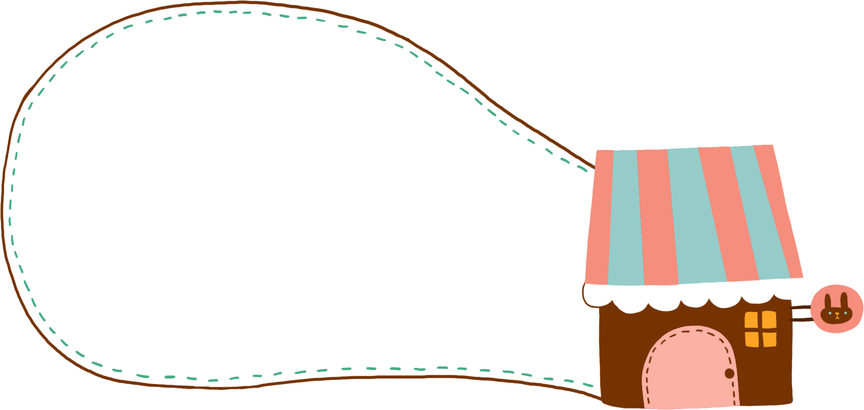
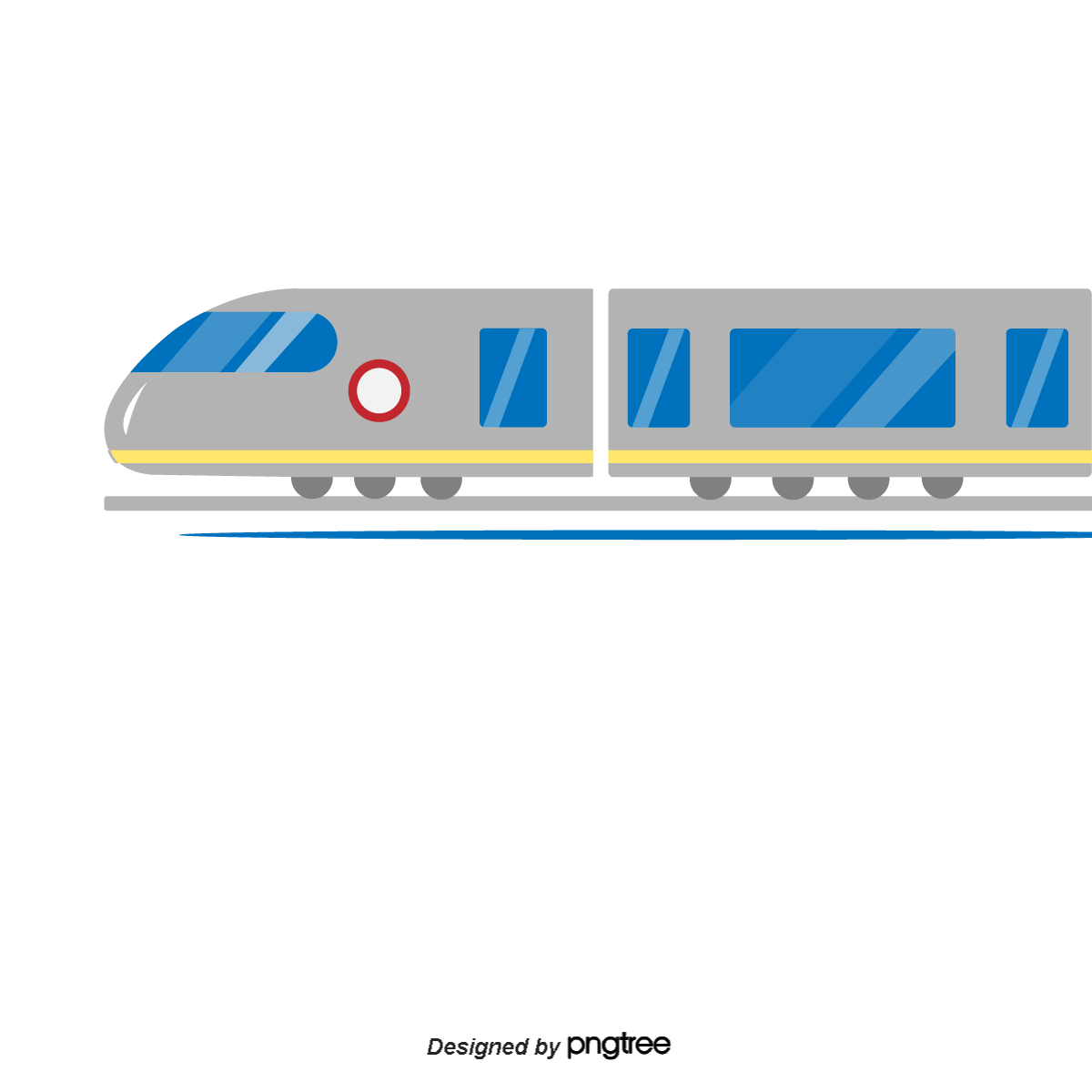
Giải nghĩa từ
Tàu điện: Một phương tiện giao thông công cộng, chạy bằng điện, chia thành nhiều toa.

Slide 14




Luyện đọc nhóm
Yêu cầu
Phân công đọc theo đoạn
Tất cả thành viên đều đọc
Giải nghĩa từ cùng nhau

Slide 15

Luyện đọc toàn bài
Tiêu chí đánh giá
1
Đọc đúng
2
Đọc to, rõ
3
Ngắt nghỉ đúng chỗ
4
Giọng đọc và nhấn giọng phù hợp

Slide 16

01

Slide 17


Cùng tìm hiểu
1
Đến trường sau kì nghỉ, các bạn học sinh đã phát hiện ra điều gì tuyệt vời?
Thảo luận nhóm đôi
2
Thầy hiệu trưởng đã dặn các bạn học sinh làm những việc gì?
3
Vì sao bạn nhỏ thấy quang cảnh thư viện trông giống như một toa tàu điện đông đúc?
4
Các bạn học sinh cảm thấy thế nào khi có thư viện mới?
5
Nói về thư viện mà em mơ ước.

Slide 18

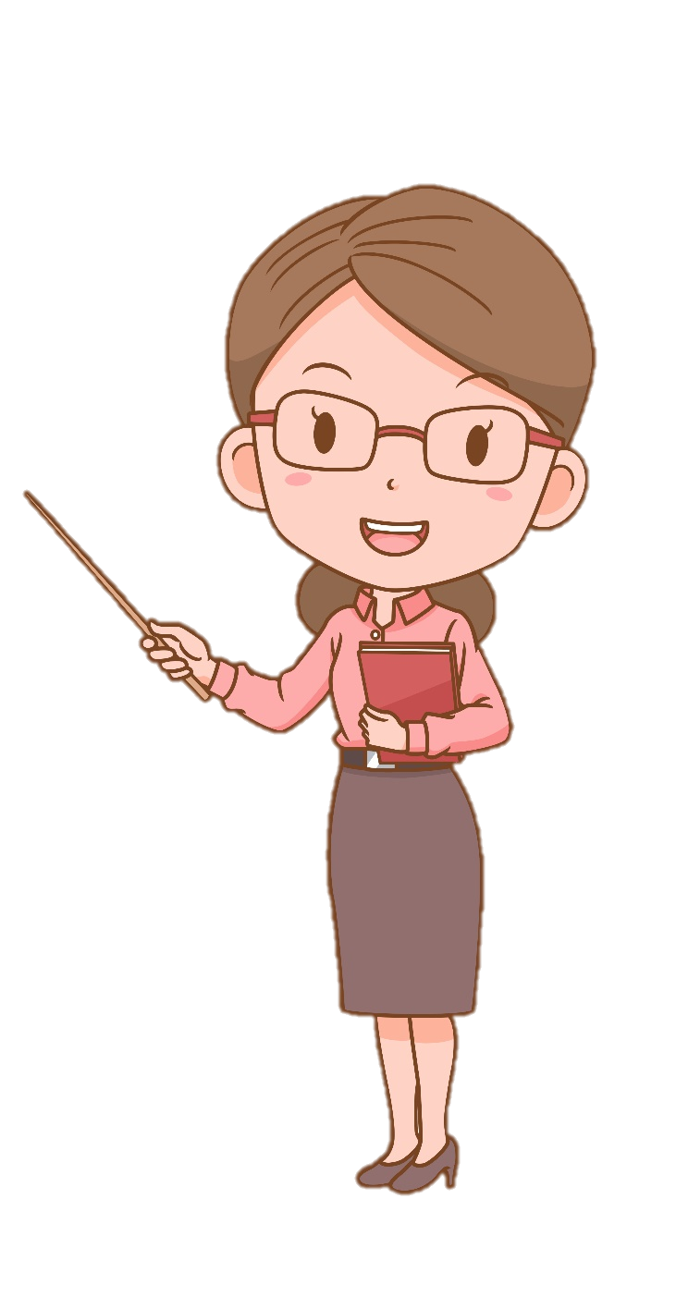
Các em đọc lại đoạn văn đầu tiên để tìm câu trả lời.
1. Đến trường sau kì nghỉ, các bạn học sinh đã phát hiện ra điều gì tuyệt vời?
Sau kì nghỉ, các bạn học sinh phát hiện ra một căn phòng mới đối diện dãy lớp học đã biến thành thư viện.

Slide 19

Câu 2: Thầy hiệu trưởng đã dặn các bạn học sinh làm những việc gì?
Đọc sách theo lớp
Thoải mái vào thư viện
Mượn sách về đọc và trả lại
Mang sách của mình đến thư viện
Phải ngồi ghế khi đọc sách
Có thể đọc bất kì quyển sách nào

Slide 20
Em đọc hai câu cuối để trả lời câu hỏi.
3. Vì sao bạn nhỏ thấy quang cảnh thư viện trông giống như một toa tàu điện đông đúc?
Bạn nhỏ thấy quang cảnh thư viện trông giống như một toa tàu điện đông đúc vì thư viện rất đông, có những bạn ngồi đọc sách, lại có cả những bạn đứng để đọc sách.

Slide 21
Các em đọc lại đoạn văn đầu tiên để tìm câu trả lời.
4. Các bạn học sinh cảm thấy thế nào khi có thư viện mới?
Các bạn hò reo vui sướng vì phát hiện ra một điều tuyệt vời; các bạn sôi nổi chọn sách, bạn nào đến trường cũng háo hức ghé vào thư viện; ai cũng vui lắm.

Slide 22

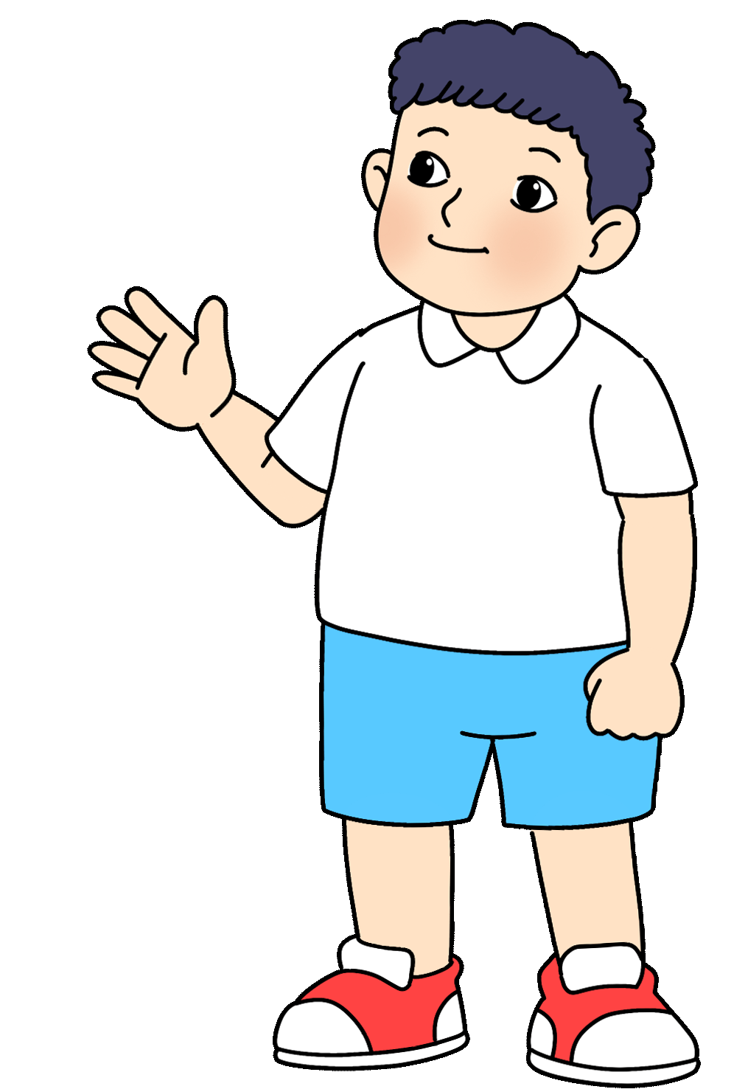
5. Nói về thư viện mà em mơ ước.
Em mơ ước thư viện của trường sẽ rộng rãi, thoáng mát, có thật nhiều sách và chỗ ngồi để đọc sách cho học sinh.

Slide 23

Nội dung bài học
Bài đọc nói về thư viện mới của các em học sinh. Các bạn nhỏ rất hào hứng, sôi nổi chọn sách để đọc. Sau khi có thư viện, bạn nào cũng háo hức và vui mừng.

Slide 24
Luyện đọc lại toàn bài
Tiêu chí đánh giá
1
Đọc đúng
2
Đọc to, rõ
3
Ngắt nghỉ đúng chỗ
4
Giọng đọc và nhấn giọng phù hợp

Slide 25

Khi quay trở lại trường sau kì nghỉ, các bạn hò reo vui sướng khi phát hiện ra một điều tuyệt vời. Đối diện với dãy lớp học, một căn phòng mới đã biến thành thư viện. Bên trong căn phòng có rất nhiều giá chất đầy những quyển sách đủ màu sắc. Trong phòng còn có cả bàn và ghế để các bạn có thể ngồi đọc sách ngay tại đó nữa.
Thầy hiệu trưởng nói:
- Đây là thư viện của các em. Các em có thể đọc bất kì quyển sách nào có ở đây. Cứ thoải mái vào thư viện khi nào thấy thích. Nếu muốn, các em có thể mượn sách về nhà đọc. Nhưng đọc xong thì phải trả lại nhé. Nếu ở nhà có sách gì các em muốn bạn khác cùng đọc, hãy mang đến đây. Bây giờ thì đọc thật nhiều sách vào.
Thế là tất cả các học sinh có mặt ở đó đều cùng vào thư viện. Các bạn sôi nổi chọn sách cho mình rồi mang ra ghế đọc. Nhưng ghế chỉ đủ cho một nửa số học sinh thôi. Những bạn còn lại đành phải đứng đọc. Quang cảnh thư viện lúc này hệt như một toa tàu điện đông đúc với những hành khách đứng ngồi để đọc sách, trông đến là ngộ.
Từ hôm đó, bạn nào đến trường cũng háo hức ghé vào thư viện. Ai cũng vui lắm.
(Theo Tốt-tô-chan, cô bé bên cửa sổ)

Slide 26



